Slide 1
Lynx: A SmartNIC-driven Accelerator-centric
Architecture for Network Servers
Maroun Tork Technion – Israel Institute of Technology Haifa, Israel
Lina Maudlej Technion – Israel Institute of Technology Haifa, Israel
Mark Silberstein Technion – Israel Institute of Technology Haifa, Israel
ASPLOS’20

Slide 2
Introduction
Modern data centers are increasingly heterogeneous, with a variety of compute accelerators deployed to accommodate growing performance demands, accelerators run the dominant fraction of the application logic.
Growing network rates drive the adoption of programmable Smart Network Adapters to offload data center networking workloads.
An accelerator-centric network server architecture called Lynx.
Notes:
Lynx是一种以加速器为中心的网络服务器体系结构，可将服务器数据和控制平面分流到SmartNIC，并通过轻量级硬件友好的I/O机制实现加速器的直接联网。
到目前为止，SNIC主要用于加速低级数据包处理应用，例如网络功能和软件定义的联网。假设SNIC也为提高硬件加速网络连接计算服务的效率和性能创造了新的机会。
Lynx在SNIC上执行许多通用服务器数据和控制平面，从而实现进出加速器的网络I/O，而无需使用主机CPU进行网络处理，也无需在加速器上运行网络堆栈。

Slide 3
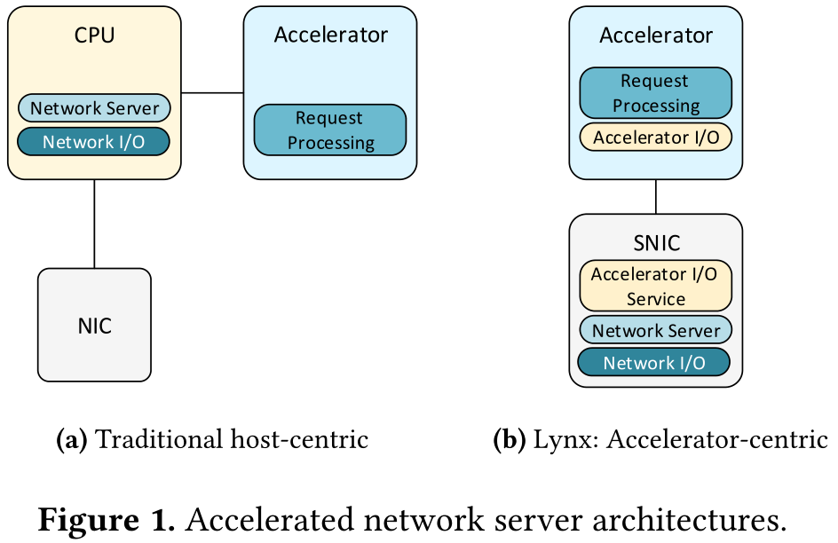
Introduction
The Lynx architecture provides several benefits over the traditional CPU-centric design:
Lightweight networking from accelerators.
High CPU efficiency.
Offloading the network server logic to an SNIC.
Using SNIC RDMA for portability and scalability.
Notes:
在传统的硬件加速服务器设计中(图1a)，CPU执行两个主要任务：(1)它运行样板逻辑，例如网络堆栈中的包处理，并与网络客户端交互；(2)它向计算加速器分派请求，负责相关的数据传输、加速器调用和同步。
相比之下，Lynx(图1b)将这两个任务分流到SNIC，允许加速器上的应用程序代码绕过主机CPU直接与网络交互。
来自加速器的轻量级网络。Lynx使加速器能够在加速器执行的任何时间点通过网络与其他计算机通信。Lynx在加速器上运行轻量级API层，本机支持TCP/UDP，并且可以跨不同类型的加速器进行部署。
高CPU效率。主机CPU从网络处理和加速器管理任务中解放出来。
性能隔离。Lynx在SNIC驱动的硬件加速服务和在同一台计算机上并发运行的其他应用程序之间实现了强大的性能隔离(例如，与其他云租户隔离)。
将网络服务器逻辑卸载到SNIC。SNIC运行完整的网络堆栈和通用网络服务器，该服务器监听应用程序指定的端口，并向加速器发送应用程序消息和从加速器发送应用程序消息。SNIC不需要进行应用程序开发。
使用SNIC RDMA实现可移植性和可扩展性。加速器将MQueue数据和控制缓冲区存储在它自己的存储器中，而SNIC远程访问MQueue，并代表加速器执行I/O操作。对于远程访问，SNIC使用其内部硬件加速的RDMA引擎，通过单侧RDMA高效地读取/写入mQueue。请注意，RDMA仅在SNIC和加速器之间使用，对于通过UDP/TCP连接到加速服务的外部客户端是透明的。

Slide 4
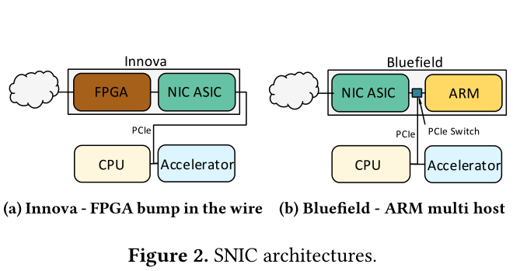
Background
SNICs are NICs that feature a programmable device to perform custom processing of the network traffic.
Bump-in-the-wire FPGA-based NIC.
Each packet passing through the NIC is processed by the FPGA logic customized by the programmer.
Processor-based SNIC.
SNIC CPU runs as a separate machine with its own network stack and IP address. In addition, the CPU can communicate with the main host via reliable RDMA connections.
Notes:
SNIC是以可编程设备为特色的NIC，用于执行网络流量的自定义处理。
通过NIC的每个包都由程序员定制的FPGA逻辑处理。该体系结构重复使用了优化的网卡到主机数据路径，并与标准I/O软件堆栈兼容。对于Lynx，FPGA上的应用程序逻辑包括一个网络服务器，该服务器处理传入连接并通过PCIe与外部计算加速器交互。
SNIC可能在几种连接配置下工作，但在本文中，我们重点介绍多宿主模式。在这里，SNIC CPU作为具有自己的网络堆栈和IP地址的独立计算机运行。此外，CPU还可以通过可靠的RDMA连接与主机通信。我们利用RDMA访问加速器内存中的消息队列。

Slide 5
Motivation
Diminishing role of CPU in accelerated services
Reducing CPU involvement by building larger GPU kernels with fewer kernel invocations is among the most common optimization targets.
Emerging accelerated services are likely to perform the majority of request processing on accelerators, whereas the host CPU is occupied primarily by network message processing and accelerator management.
Notes:
在CPU上进行通用网络处理和加速器管理会阻碍系统的效率和性能隔离，而最近通过公开加速器端I/O功能来缓解这些问题的建议会导致高资源开销和功能限制。
CPU在加速服务中的作用逐渐减弱
现在流行的云服务加速时一般要通过一个运行在主机端CPU上的前端来将客户端请求分派到加速器并将结果发回，那么主机CPU在请求处理中的参与程度是多少很值得关注。分析发现，GPU加速的神经网络推理系统中最常见的的优化技术是通过用更少的内核调用构建更大的GPU内核来减少CPU调用。
内核调用涉及额外的开销，如果GPU内核执行的时间相对较短，这些开销就会开始主导性能。
内核终止会导致GPU重置其存储在寄存器和每核便签式存储器中的瞬时状态，而将状态保存在寄存器中可以显著提高系统性能。
在CPU和GPU上交错计算还需要它们之间的数据传输，代价高昂。
新兴的加速服务可能会在加速器上执行大部分请求处理，而主机CPU主要用于网络消息处理和加速器管理。但是，使用主机CPU执行这些任务有其不足之处。

Slide 6
Motivation
Disadvantages of the host CPU-driven design
Accelerator invocation overhead.
In a CPU-driven network server the CPU performs the accelerator invocation, synchronization and data movements. These tasks constitute a significant portion of the end-to-end execution for short latency sensitive kernels.
Wasteful use of the CPU.
Accelerator management and network I/O tasks are inherently I/O- and control-bound. Thus they do not need the full power of super-scalar, outof-order X86 CPU architecture to achieve high performance.
Interference with co-located applications.
The noisy-neighbor is a well-known problem in CPU-only applications, but it also affect accelerated network services.
Notes:
主机CPU驱动设计的缺点
加速器调用开销。在CPU驱动的网络服务器中，CPU执行加速器调用、同步和数据移动。这些任务构成了短延迟敏感内核端到端执行的重要部分，因为它们都涉及与加速器驱动程序的交互。
CPU使用浪费。加速器管理和网络I/O任务本质上是受I/O和控制约束的。因此，它们不需要超标量、无序的X86 CPU体系结构的全部功能来实现高性能。比如大多数加速器操作要通过PCIE访问内存映射控制寄存器，这要面对长等待时间的阻塞操作，轮询用于在与加速器交互时实现低延迟，但轮询操作可以由简单的微控制器进行，无需CPU参与。
干扰位于同一位置的应用程序。许多加速服务，如机器学习模型服务，需要亚毫秒级、可预测的响应延迟。在多租户系统中，这一要求转化为需要在同一物理机上共同执行的工作负载之间进行性能隔离，以防止噪音邻居效应。

Slide 7
Motivation
Limitations of the GPU-centric server design
The GPU-centric design enables higher performance in certain workloads, is more efficient and easier to program than the traditional CPU-driven approach. But there are several challenges:
Accelerators are usually inefficient at executing control-intensive logic.
Accelerator-side complex I/O layers put additional pressure on hardware resources, such as registers.
Most of these works require Infiniband transport to connect to the service running on the GPU, and do not support UDP/TCP.
Last, the majority of these works require a few host CPU cores to operate the GPU-side network I/O.
Notes:
以GPU为中心的服务器设计的局限性
以GPU为中心的设计在某些工作负载中实现了更高的性能，比传统的CPU驱动方法更高效、更容易编程。但在应用中仍然存在挑战。
首先，加速器在执行控制密集型逻辑时通常效率低下。即使对于GPU，运行网络服务器也需要大量的计算资源来实现高I/O性能，代价是计算密集型应用程序逻辑的吞吐量降低。其次，加速器端复杂的I/O层给寄存器等硬件资源带来了额外的压力，在某些情况下可能会导致性能显著下降。第三，这些工作大多需要Infiniband传输才能连接到运行在GPU上的服务，并且不支持UDP/TCP，这严重限制了它们在数据中心系统中的使用。最后，这些工作中的大多数需要几个主机CPU核心来操作GPU端的网络I/O；因此，它们仍然受到CPU使用效率低下和与共处租户的性能干扰的影响。

Slide 8
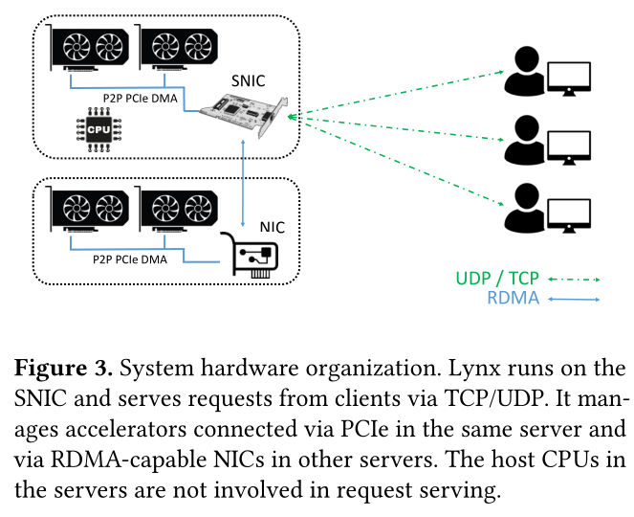
Design
System overview
An accelerated network service runs on accelerators located in one or multiple physical machines.
The SNIC runs a generic network server which serves as a frontend for the network service;
All the clients connect to the service via the standard TCP/UDP protocol.
Notes:
加速网络服务在位于一台或多台物理机中的加速器上运行。SNIC运行通用网络服务器，作为网络服务的前端；所有客户端通过标准的TCP/UDP协议连接到服务。在幕后，SNIC使用位于各自机器中的常规(不可编程)支持RDMA的NIC通过RDMA与远程加速器通信。同一台机器中的所有设备通过PCIe对等DMA进行通信，而不需要CPU参与数据/控制路径。

Slide 9
Design
Provide accelerator-side network I/O.
Lynx provides network I/O API directly from the accelerator-resident code.Thus, the accelerator can receive and send data.
Avoid running generic server and dispatching logic on accelerators.
Lynx accelerators use a lightweight shim layer with minimal resource demands that can be easily implemented in hardware or software and ported across different accelerators.
Offload accelerator I/O layer to SNIC.
Lynx moves the network processing and accelerator management tasks to the SNIC, thereby freeing both the CPU and the accelerators.
Maintain portability across accelerators.
Lynx SNIC does not run accelerator-specific code, so Lynx can easily add support for new accelerators.
Notes:
提供加速器端网络I/O
Lynx直接从加速器驻留代码提供网络I/O API。因此，加速器可以接收和发送数据，从而在通过CPU执行I/O时不需要中断其执行，从而减少了相关的开销。
避免在加速器上运行通用服务器和调度逻辑。
Lynx实现了加速器端网络I/O，而无需在加速器上运行资源密集型网络服务器和的工作调度代码。相反，加速器使用资源需求最少的轻量级填充层。这一层可以很容易地在硬件或软件中实现，并可以跨不同的加速器进行移植。
将加速器I/O层的负载转移到SNIC。
Lynx将网络处理和加速器管理任务转移到SNIC，从而释放了CPU和加速器，并为客户端启用了TCP/UDP支持。SNIC运行与应用无关的通用代码，因此加速服务的开发人员不需要对SNIC编程。
保持跨加速器的便携性。
SNIC不运行特定于加速器的代码。因此，Lynx可以轻松添加对新加速器的支持。同时，我们利用在主机CPU上运行的现有软件堆栈来设置和配置加速器，而不必开发在SNIC上运行的加速器驱动程序。

Slide 10
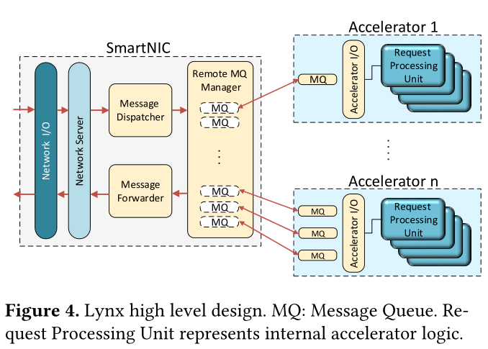
Design
Main components
Network Server is responsible for handling the network I/O tasks.
Message Queues (mqueues) are used for passing messages between the accelerator and the SNIC.
Remote Message Queue Manager runs on the SNIC, and uses one-sided RDMA to access the mqueues in the accelerator.
Notes:
在入口端，消息调度器根据调度策略将接收到的消息调度到适当的消息队列，例如无状态服务的负载均衡，或有状态服务的特定队列。在出口端，消息转发器从消息队列中获取传出消息，并将它们发送到各自的目的地。
MQueue由两个生产者-消费者环形缓冲区组成，分别称为接收(RX)和发送(TX)队列，以及它们各自用于生产者-消费者同步的通知和完成寄存器。MQueue及其状态寄存器位于加速器的本地内存中。因此，将加速器上的I/O操作排队的延迟正好是加速器本地内存访问的延迟，这对于降低加速器端I/O的开销非常重要。
远程消息队列管理器是在加速器内存中维护多队列的关键。它在SNIC上运行，并使用单边RDMA来访问加速器中的mQueue。RDMA的使用使Lynx能够维护与加速器无关的接口。Lynx只依赖NIC的RDMA引擎，以及从另一个PCIe对等体访问加速器内存的能力，即对等DMA。此外，RDMA的使用使Lynx不知道mQueue的实际位置，只要可以通过RDMA访问它们即可。因此，Lynx可以管理跨多个物理主机的加速器。

Slide 11
Design
Accelerator-side networking
Lynx define two types of mqueues to support common communication patterns in servers without providing the full flexibility of POSIX sockets while gaining simplicity and implementation efficiency.
Server mqueue
Server mqueue is best suited for simple RPC-like requestresponse interactions. It is associated with a network port on which the server is listening.
Client mqueue
Client mqueue serves for sending messages to other servers and for receiving responses from them. It cannot be reused for different destinations. The destination address is assigned when the server is initialized.
Notes:
Lynx定义了两种类型的mqueues以在不提供POSIX套接字的完全灵活性的情况下支持服务器中的常见通信模式，同时获得简单性和实现效率。
服务器mQueue最适合于简单的类似RPC的请求响应交互。它与服务器正在侦听的网络端口相关联。从接收加速器的角度来看，服务器mQueue是类似于UDP套接字的无连接消息传递抽象。也就是说，从MQueue接收的两个消息可以从不同的客户端发送。但是，当加速器将响应写回mQueue时，响应将被发送到最初从其接收请求的客户端。对多个客户端连接重复使用相同的mQueue，而不是为每个连接创建一个，从而在连接数量方面实现了良好的可扩展性。每个加速器可以具有与相同端口相关联的多于一个的服务器M队列，以允许更高的并行度。
客户端MQueue用于向其他服务器发送消息并从它们接收响应。与服务器多队列不同，它不能重复用于不同的目的地。目的地址是在服务器初始化时分配的。这种设计选择更倾向于动态连接建立的简单性而不是灵活性。静态连接足以支持服务器访问其他后端服务的通用通信模式。

Slide 12
Design
Accelerator hardware requirements
There are two requirements that an accelerator must fulfill in order to work with Lynx.：
The accelerator must be able to expose its memory on the PCIe 。
The accelerator must have the means to enforce the memory ordering when accessing its local memory.
Notes:
1.要使对等PCIe DMA在支持RDMA的网卡和加速器之间工作，加速器必须能够公开其在PCIe上的内存(通过其基地址寄存器，BAR)。或者将主机内存用于NIC DMA，并用于加速器将该内存映射到其虚拟地址空间。
2.其次，为了允许SNIC和加速器之间通过RDMA进行生产者-消费者交互，加速器必须具有在访问其本地内存时强制执行内存排序的手段，以及遵守通过PCIe条从NIC访问其内存的PCIe排序规则。需要这些要求来强制分别在发送路径和接收路径中的M队列中的数据和数据就绪标志(门铃)之间的更新的严格排序。

Slide 13
Design
Discussion
Accelerators with integrated NICs.
In certain systems a NIC is integrated with an accelerator ，Lynx can support accelerators with integrated NICs in a way similar to how it manages remote accelerators connected via their RDMA-capable NICs.
Difference from RDMA verbs.
First, an mqueue requires fewer operations to send a message. Second, the memory layout of the mqueue is flexible, and determined by Lynx runtime rather than RDMA standard.
Scaling to multiple connections.
Lynx architecture allows the scaling of a large number of concurrent incoming connections.
Scaling to multiple accelerators.
Adding new accelerators to a system requires more mqueues, and increases the load on the Remote Message Queue Manager.
Multi-tenancy.
Lynx runtime can be shared among multiple servers.
Notes:
带有集成网卡的加速器。在某些系统中，网卡与加速器集成在一起。虽然这样的加速器可能会运行自己的网络库，但Lynx仍然可以通过将网络处理分流到SNIC，借助类似于管理通过支持RDMA的NIC连接的远程加速器的方式，支持具有集成NIC的加速器。
与RDMA的区别。MQueue类似于RDMA队列对，但经过优化以供加速器使用。首先，mQueue发送消息所需的操作较少。其次，mQueue的内存布局是灵活的，并且由Lynx运行时而不是RDMA标准决定。因此，它可以为特定的加速器量身定做，即消除不必要的字段并根据需要对齐条目。
扩展到多个连接。Lynx体系结构允许扩展大量并发传入连接，这对于支持实际服务器工作负载至关重要。
扩展到多个加速器。向系统添加新的加速器需要更多的mQueue，并且会增加远程消息队列管理器的负载。
Lynx运行时可以在多个服务器之间共享。

Slide 14
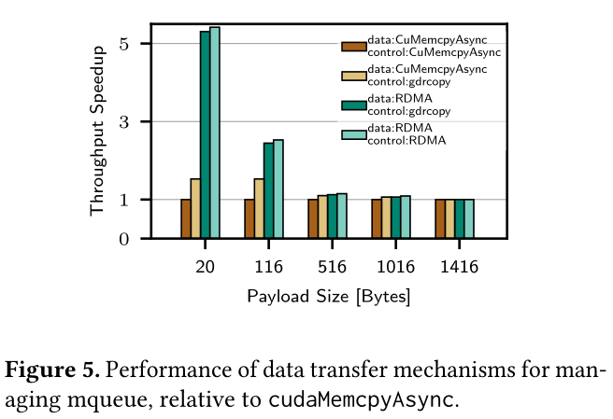
Implementation--Lynx on Bluefield
Using RDMA to access accelerator memory.
RDMA is used by Lynx and is a device-agnostic mechanism, whereas DMA is the standard way to copy data to/from accelerators, but its DMA engine must be programmed via the driver.
Notes:
对数据路径(有效负载传输)和控制路径(对状态寄存器的访问)使用不同的访问机制。
RDMA的性能比任何其他机制都要好，特别是在访问粒度较小的情况下。因为cudaMemcpyAsync在处理小传输时会产生7-8微秒的持续开销，而gdrCopy会一直阻塞到传输完成，因为它是作为对内存的写访问来调用的。这些写访问位于消息分派器的关键路径上，因此会减慢它的速度。另一方面，IB RDMA只需不到1微秒即可被CPU调用，因此效率更高。
Innova 使用NICA实现网络功能，NICA提供硬件基础设施以在基于FPGA的SNIC上构建加速功能单元(AFU)，并提供软件支持以将它们与主机上的服务器应用程序集成。

Slide 15
Implementation--Lynx on Bluefield
Metadata and data coalescing in mqueues.
To reduce the number of RDMA operations for updating the mqueue, Lynx append control metadata to each message.
Data consistency in GPU memory.
Lynx use an RDMA read from the GPU memory as a write barrier after data update to overcome the consistency problem.
One RC QP per accelerator.
Lynx implement a standard producer-consumer ring buffer, but use RDMA for updating the data and the status registers.
Network Server
Lynx employ VMA , a user-level networking library that allows direct access from user mode to the network adapter bypassing the kernel.
Notes:
为了减少用于更新mQueue的RDMA操作的数量，我们将控制元数据附加到每条消息。元数据占用4个字节，包括(1)总消息大小，(2)来自Bluefield的错误状态(如果检测到连接错误)，以及(3)队列的通知寄存器(门铃)。加速器在等待新消息时轮询该通知寄存器。
在数据更新后使用对GPU内存进行一个RDMA读作为写屏障。因此，在Lynx中，发送到GPU的每个消息都是通过三个RDMA事务执行的：RDMA写入数据、阻塞RDMA和RDMA写入mQueue门铃。我们测量到，这些操作会给每条消息带来5微秒的额外延迟。这是一项重大的每条消息开销，会影响整体系统效率，还会禁用元数据/数据合并优化。
实现标准的生产者-消费者环形缓冲区，但使用RDMA来更新数据和状态寄存器。为了创建多队列，Lynx使用加速器内存中的缓冲区初始化InfiniBand可靠连接(RC)QP。为了减少RC QP的数量，Lynx将同一加速器的所有MQueue合并为使用相同的RC QP和相同的环形缓冲区，并在MQueue之间平均划分。
Lynx使用了VMA，允许绕过内核从用户模式直接访问网络适配器。

Slide 16
Evaluation
Hardware setup： CPU:
Intel Xeon E5-2620 v2 CPU（2 client，4 server）
Switch:
Mellanox SN2100 40Gbps switch
Server NIC:
One server uses a 25Gbps Mellanox BlueField SNIC,
One with a 40Gbps Mellanox Innova Flex 4 Lx EN SNIC
Two others with ConnectX-4 Lx EN NICs used for hosting remote GPUs
Accelerator and GPU:
2× NVIDIA K40m and 6× K80 dual GPUs, and an Intel VCA.
Performance measurements:
Use sockperf with VMA to evaluate the server performance
Notes:
Sockperf是一个针对Mellanox硬件进行了优化的网络负载生成器。
运行每个实验5次，20秒(数百万个请求)，预热2秒

Slide 17
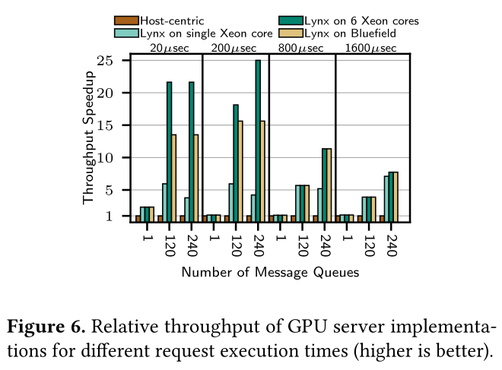
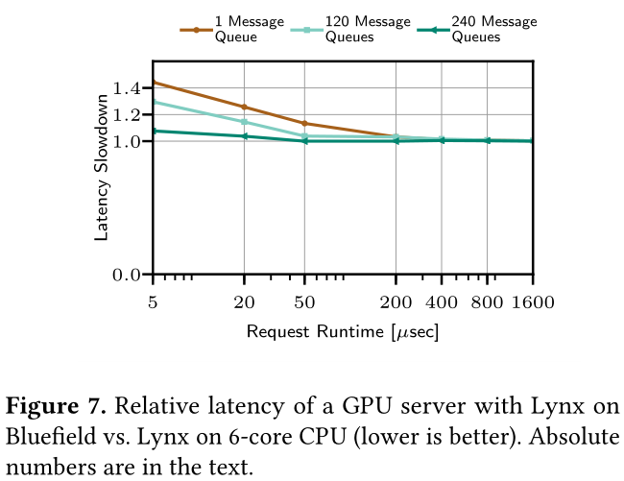
Evaluation
Notes:
图6显示了以主机为中心的设计比其他实现的性能要差得多。Bluefield上的Lynx速度更快，特别是对于具有一个mQueue的短请求(2倍)，对于较大数量的mQueue(15.3倍)甚至更快。增长放缓是由于GPU的管理开销
对于较短的请求和240 M队列(200微秒或更低)，比6个主机核心慢45%。这是意料之中的，因为UDP堆栈在Bluefield上速度较慢。对于这些配置，我们发现需要4个主机CPU核心才能与Bluefield性能匹配
图7所示，在Bluefield上，较短的请求速度较慢，但对于150微秒或更高的请求，这种差异会减小。对于数量较多的多队列，两个平台都会花费更多的时间来处理多个多队列(通过轮询)，因此任何请求大小的相对性能都在10%以内。与GPU的交互是短请求开销的主要来源。

Slide 18
Evaluation
Bluefield vs. Innova FPGA:
Use 240 mqueues on a single GPU and measure the receive throughput for 64B UDP messages.
Innova achieves 7.4M packets/sec compared to 0.5M packets/sec on Bluefield. The CPU-centric design running on six cores is 80× slower.
Performance isolation:
Using Bluefield provides better isolation between different applications running on the same physical server.
Integration with the Intel VCA:
Lynx achieves 56µsec 90th percentile latency, which is 4.3× lower than the baseline under the load of 1K req/sec.
Lynx facilitates the integration of high performance net-working with accelerators.
Notes:
与完全可编程的Bluefield和主机CPU相比，使用专门的SNIC运行Lynx具有显著的性能潜力。
使用Bluefield可在同一物理服务器上运行的不同应用程序之间提供更好的隔离。
Lynx促进了高性能网络与加速器的集成，与其原始网络I/O设计相比，性能有了显著提升。

Slide 19
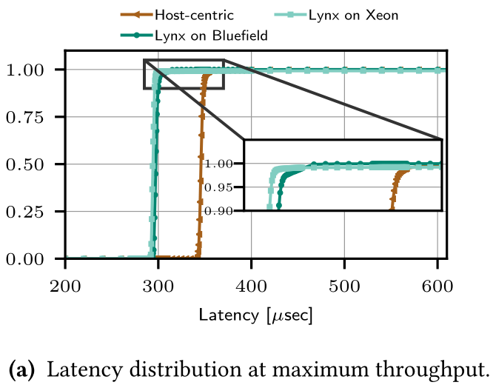
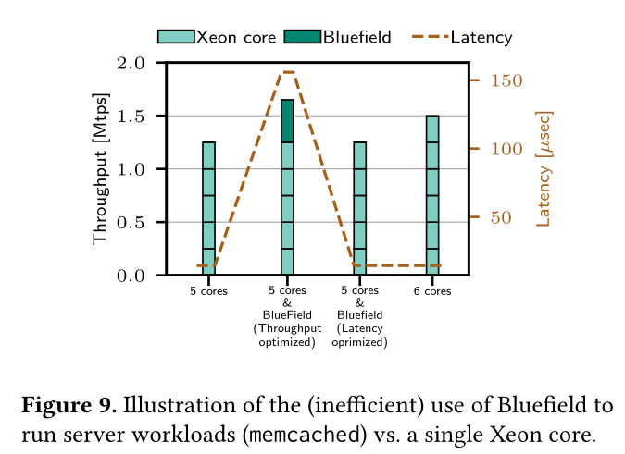
Evaluation
Notes:
图8a显示了UDP请求在最大吞吐量时的延迟分布

Slide 20
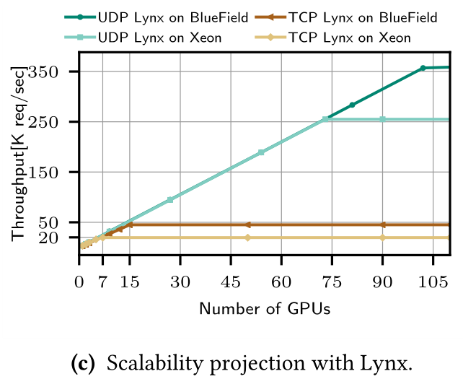
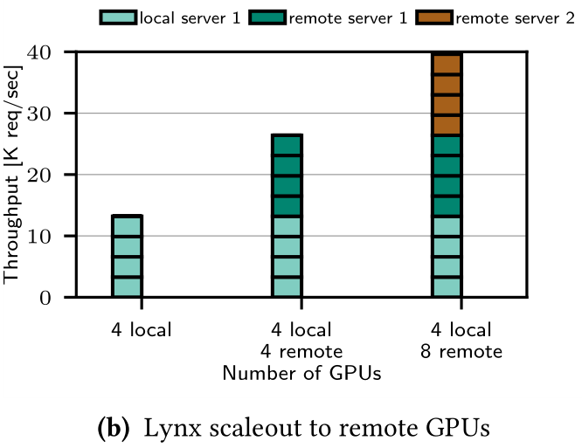
Evaluation

Slide 21
Conclusion
SNICs offer a viable alternative to the host CPU for driving compute-bound accelerated network servers. The more specialized the SNIC architecture, the higher its performance potential.
As CPU-based SNICs are evolving and becoming more capable, using them for managing accelerators is an appealing approach to building a fast and efficient hardware-accelerated network service.
Notes:
SNIC为驱动计算密集型加速网络服务器提供了一种替代主机CPU的可行方案。SNIC架构越专业，其性能潜力就越高。然而，随着基于CPU的SNIC不断发展并变得越来越强大，使用它们来管理加速器是构建快速高效的硬件加速网络服务的一种有吸引力的方法。

